Slide 2
Quem somos?
Foi da inquietação e desejo de empreender de dois profissionais da construção civil que surgiu a Protagon Engenharia, que hoje é reconhecida por seus clientes pela qualidade e excelente trabalho na prestação de serviços de pintura predial, limpeza e manutenção de fachadas.
Buscamos seguir novas tendências e tecnologias para sempre entregar o melhor.
Aplicamos a verdadeira engenharia quando estudamos cada projeto e criamos processos de controle para aumento da produtividade e rendimento dos insumos, e redução do desperdício, alcançando números crescentes de faturamento e lucratividade..

Slide 3
MISSÃO
Estruturar-se de forma contínua, permitindo-se inovar e acrescentar benefícios a seus clientes. Destacar-se na prestação de serviços por meio da qualidade e excelência em toda abrangência de atuação.
VISÃO
Ser referência no setor que atuamos por meio de implementar tecnologia e inovação na execução dos serviços prestados.
VALORES
Clareza nos relacionamentos;
Dedicação;
Trabalho duro;
Confiança;
Olhar no novo.

Slide 4
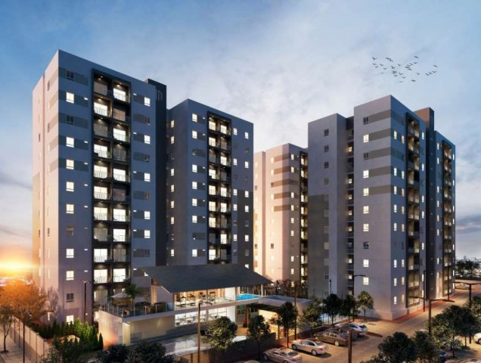
RESIDENCIAL FLORES DE CAMPINA X
Construtora Rocha e Farias
Neste empreendimento tivemos a honra de pintar 272 apartamentos residenciais, espaço de lazer, academia, estacionamento. E também, realizar a limpeza pós-obra dos apartamentos e áreas comum.

Slide 5
Pintura de apartamentos residenciais

Slide 6
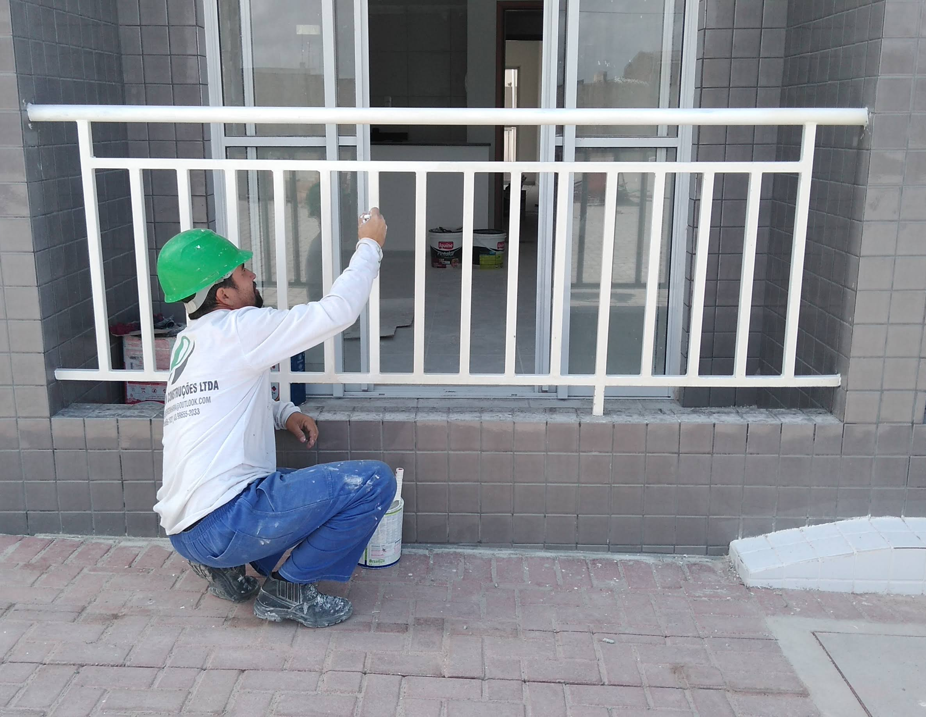
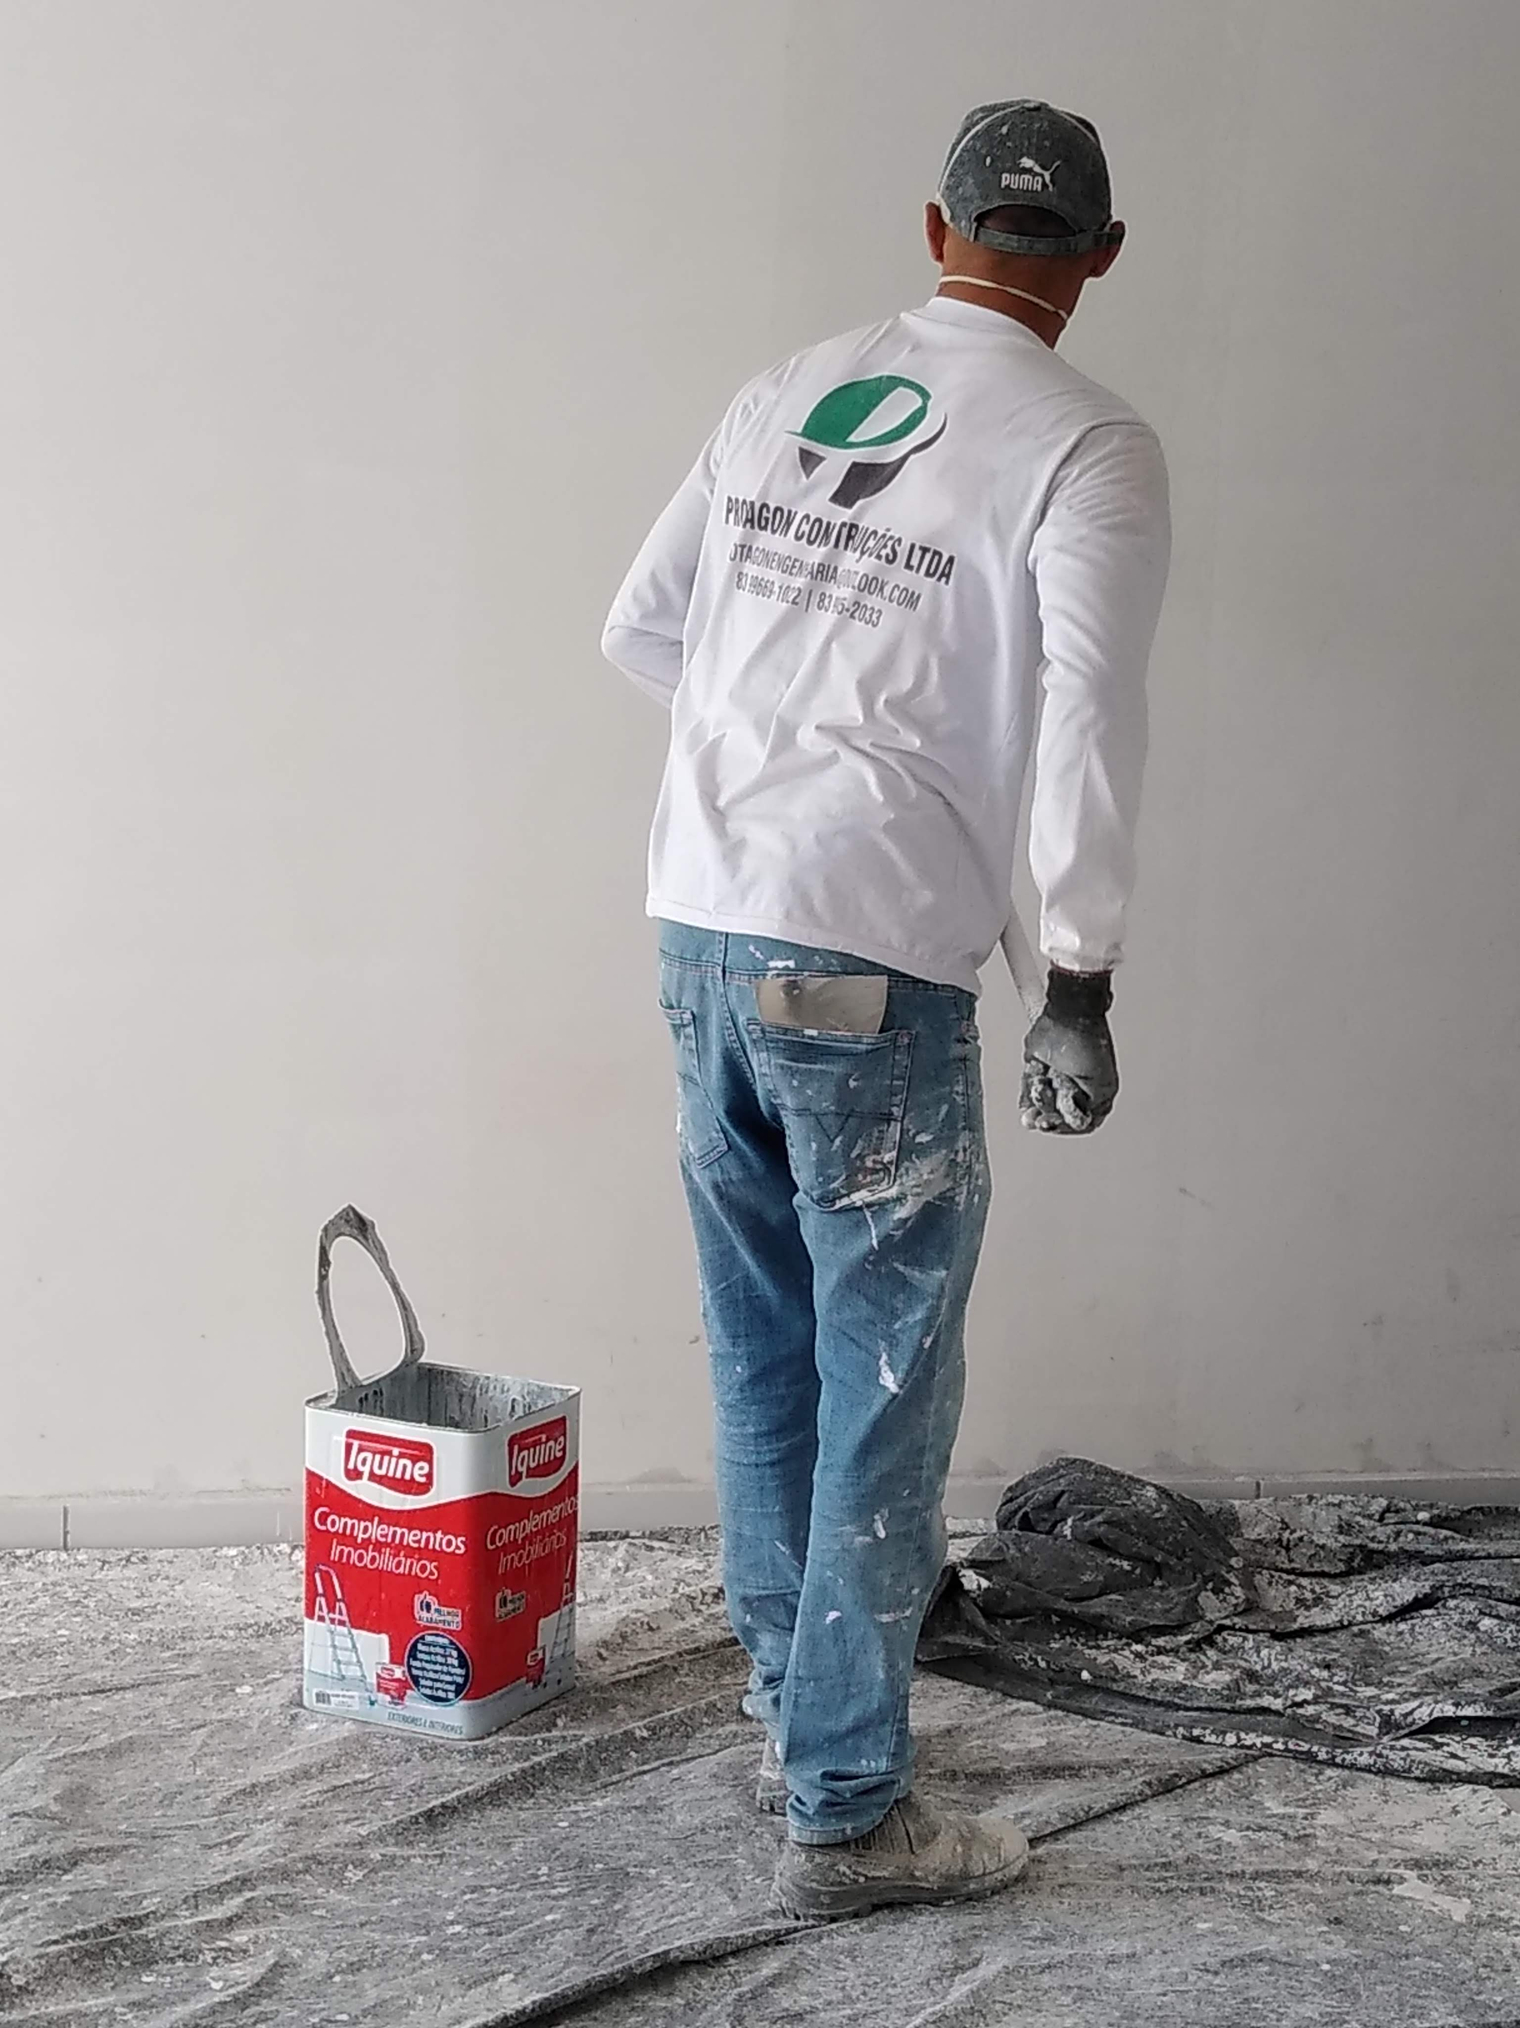
Pintura de apartamentos residenciais

Slide 7
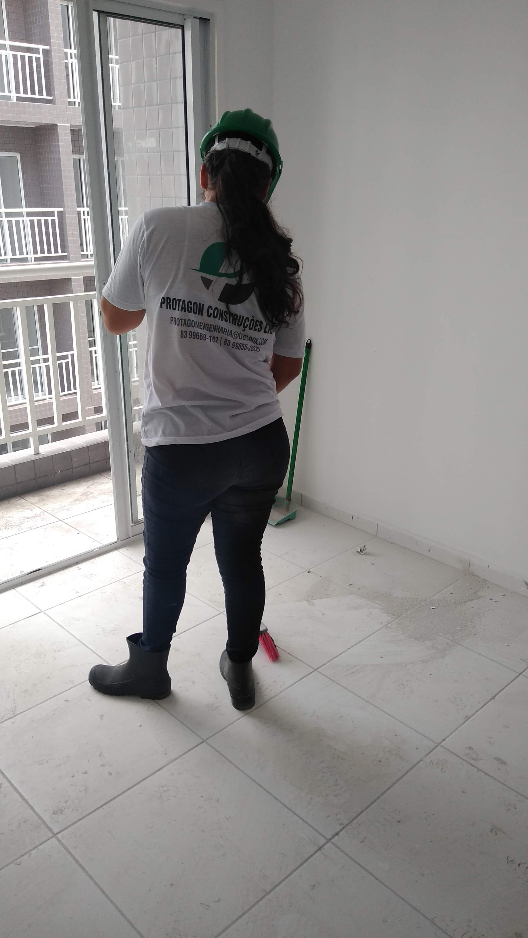
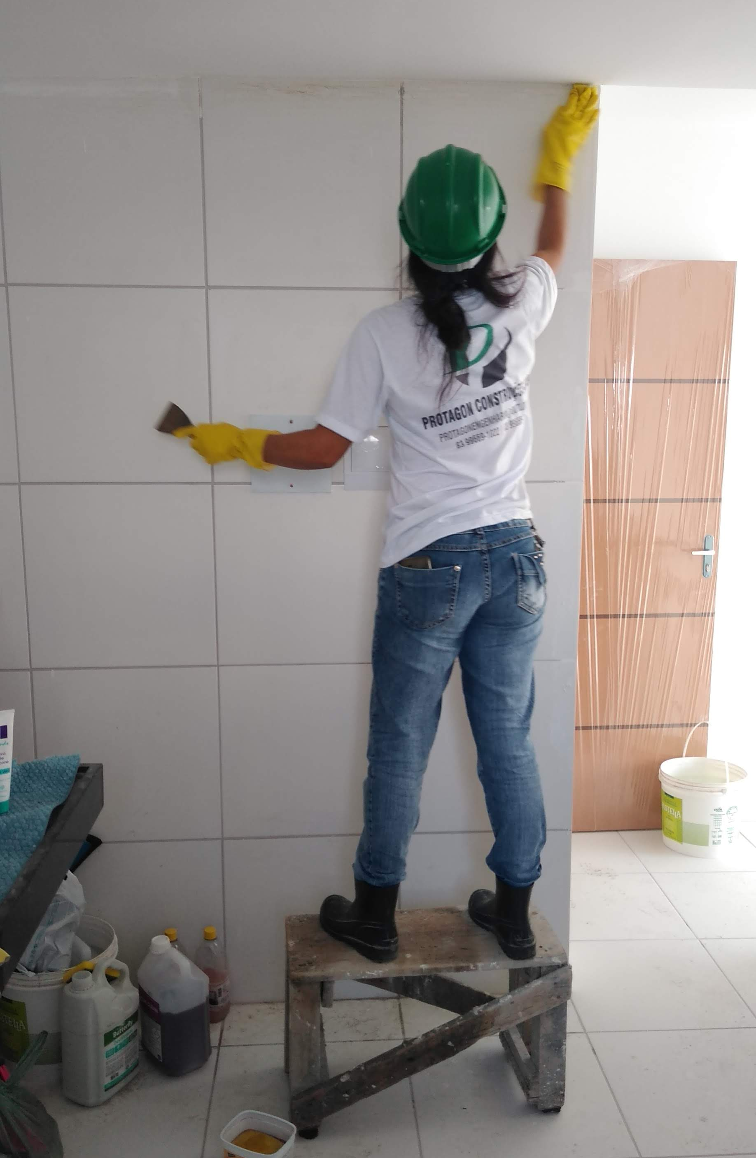
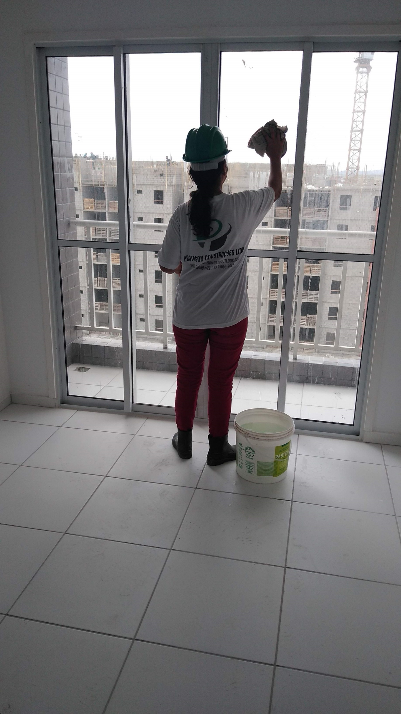
LIMPEZA PÓS-OBRA

Slide 8
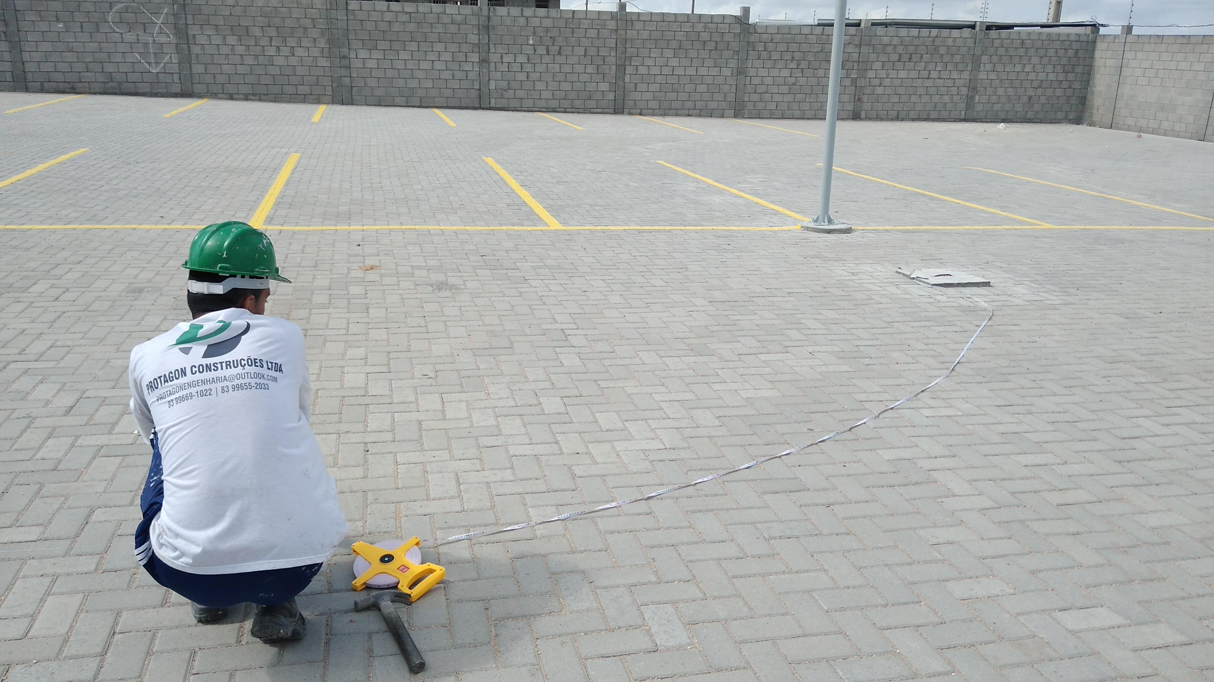
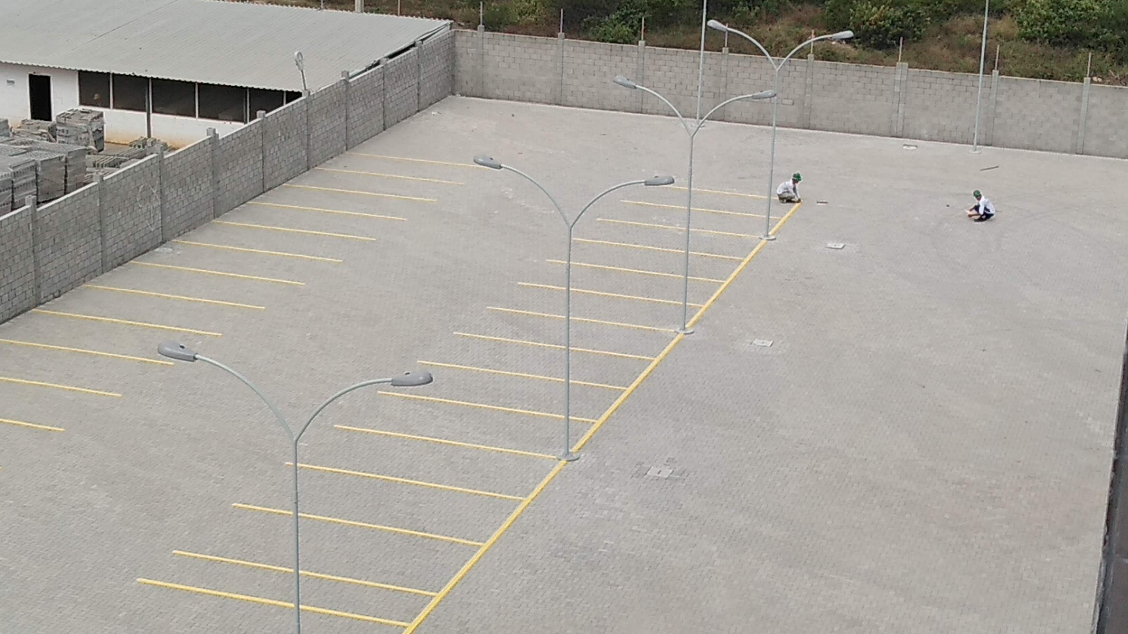
Pintura de ESTACIONAMENTOS

Slide 9
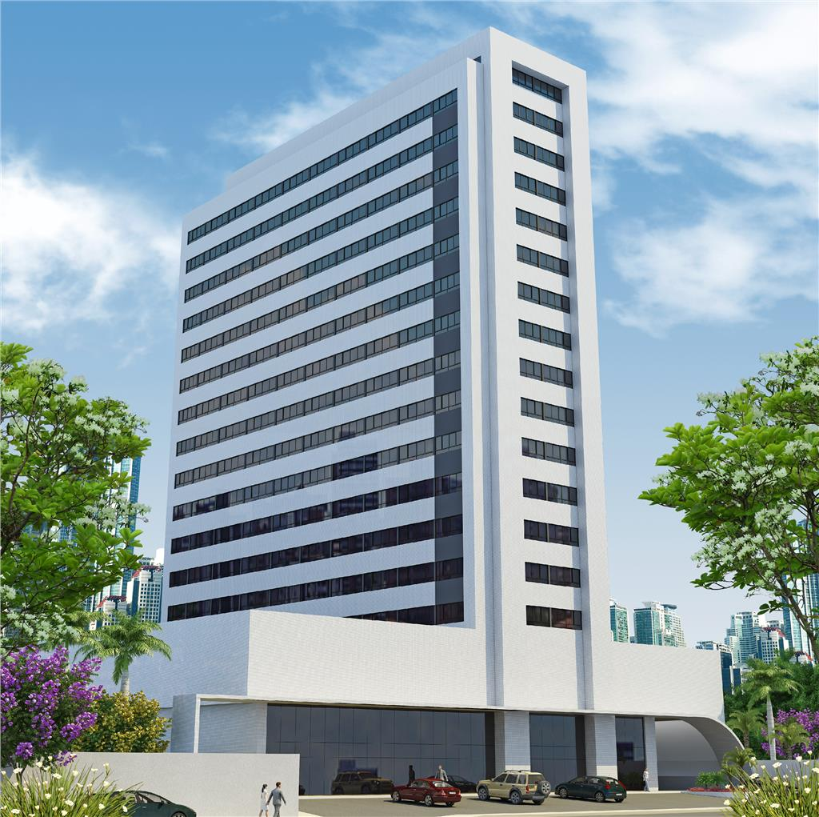
CENTRO JURÍDICO RONALDO CUNHA LIMA
Construtora Andrade Marinho LMF
O empresarial Centro Jurídico Ronaldo Cunha Lima, está repleto de salas comerciais onde tivemos a oportunidade de fazer pintura acetinada, texturas e marmoratos.

Slide 10
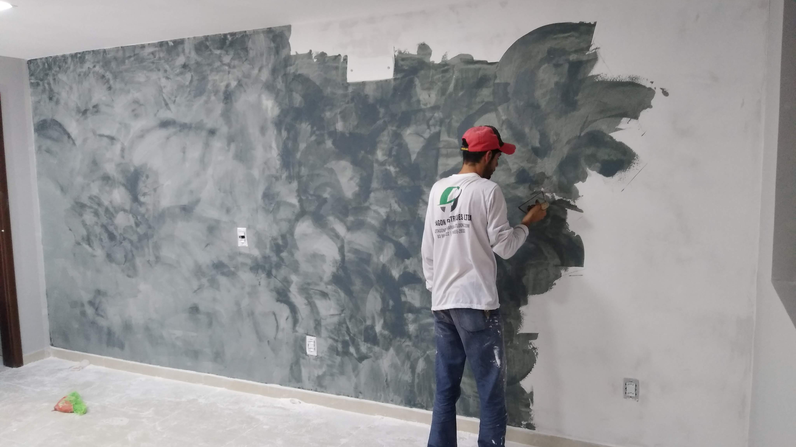
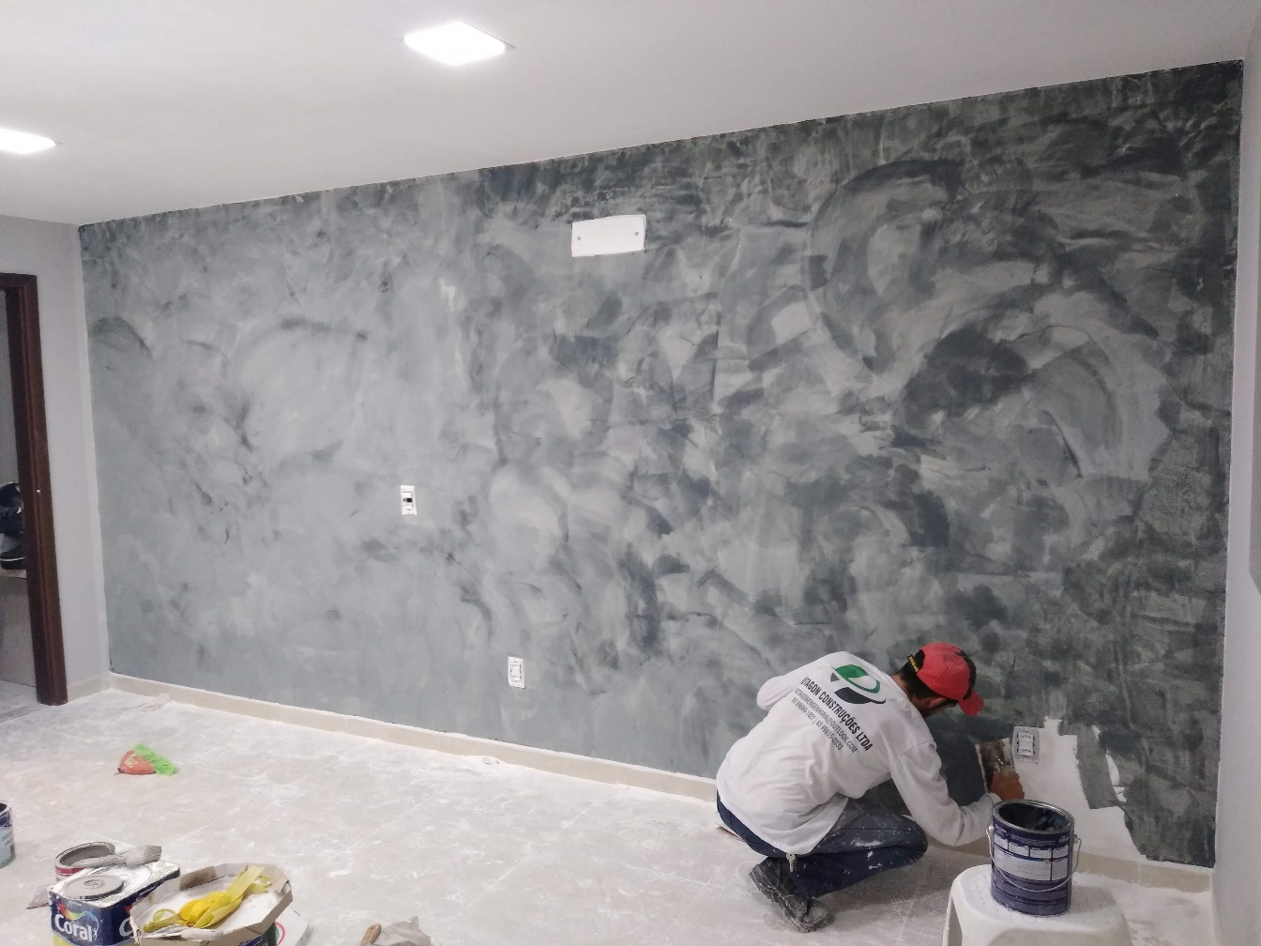
APLICAÇÃO DE MARMORATO

Slide 11
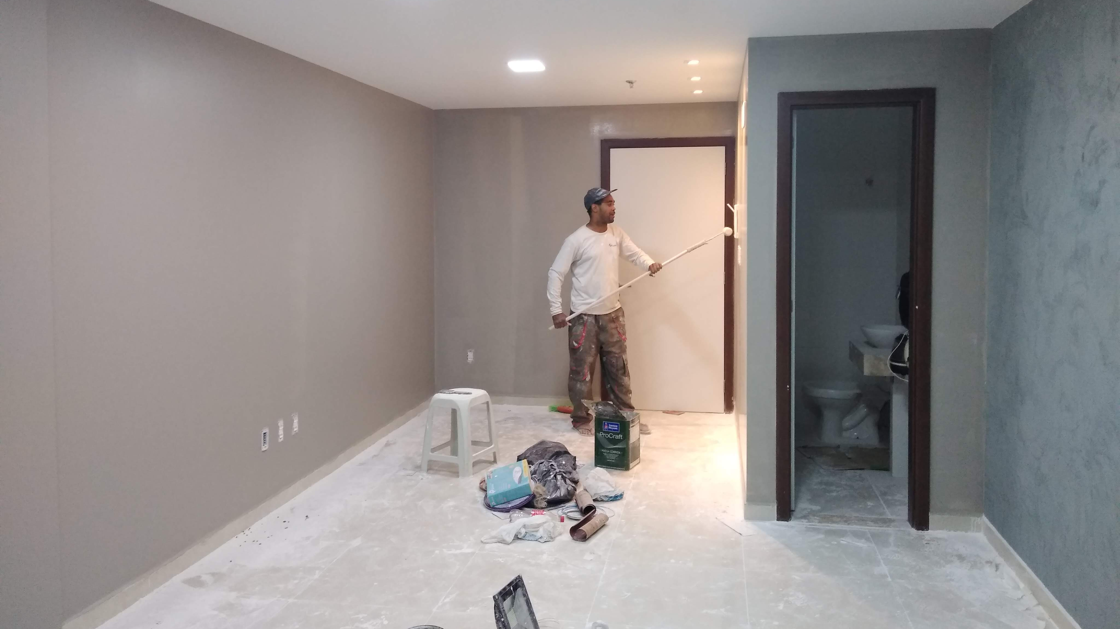
PINTURA ACETINADA EM SALA COMERCIAL

Slide 12
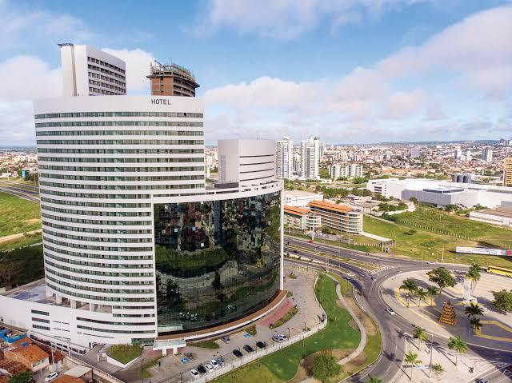
COMPLEXO HERON MARINHO
Construtora Andrade Marinho LMF
120 apartamentos do residencial 1 tiveram a oportunidade de receber o capricho e alto padrão de pintura. E no hotel, Flats e Salas foram pintadas com tinta especiais acetinadas e aveludadas.

Slide 13
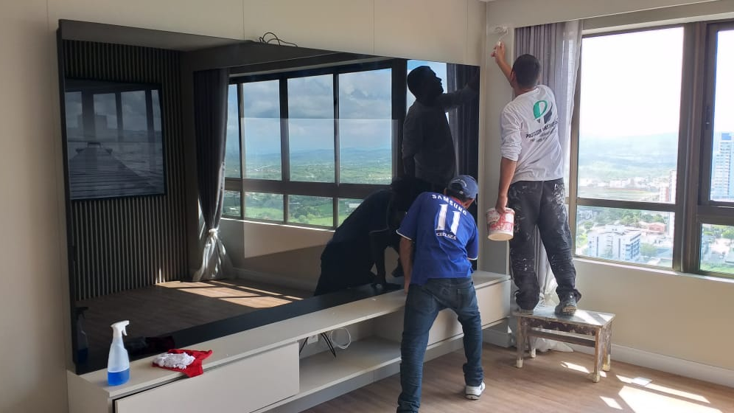
PINTURA ACETINADA EM flat do diretor

Slide 14
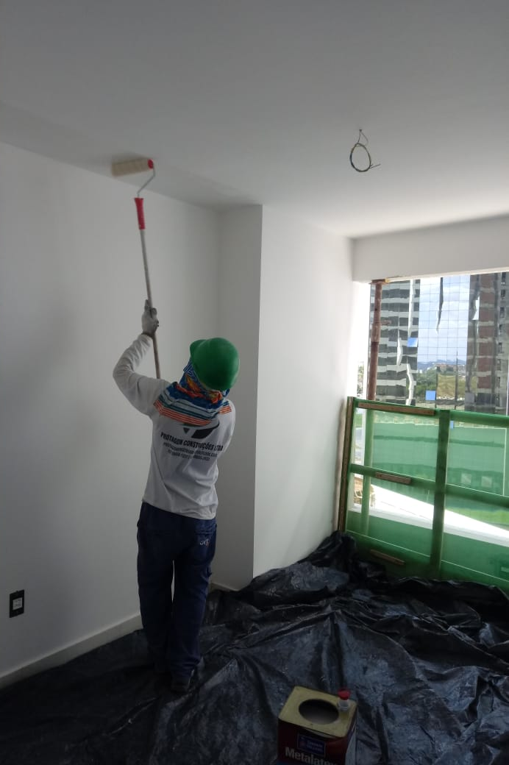
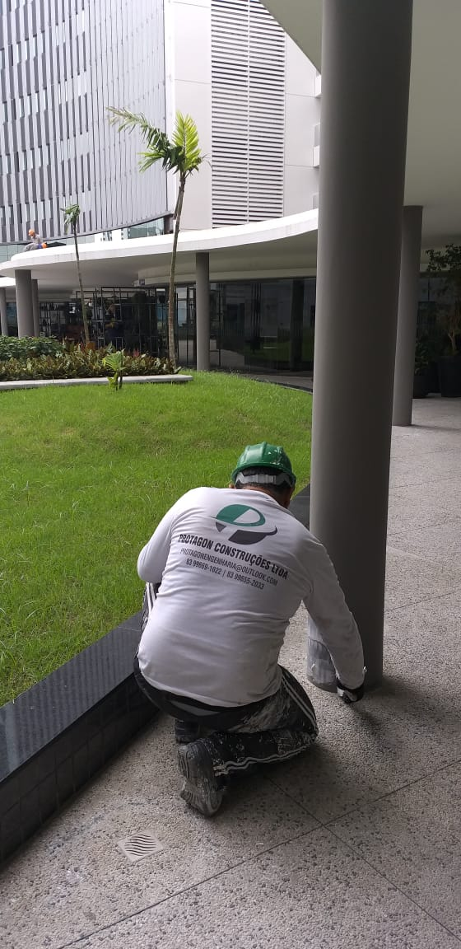
Com dedicação e empenho no projeto do cliente, nos aproximamos e entregamos um serviço cada vez mais personalizado.

Slide 15
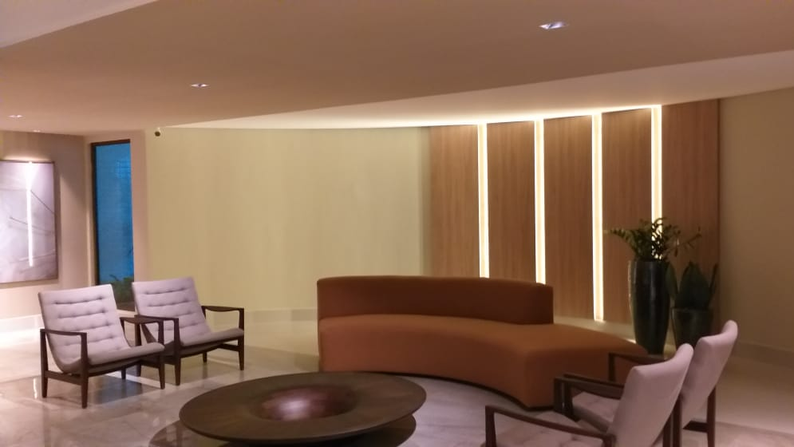
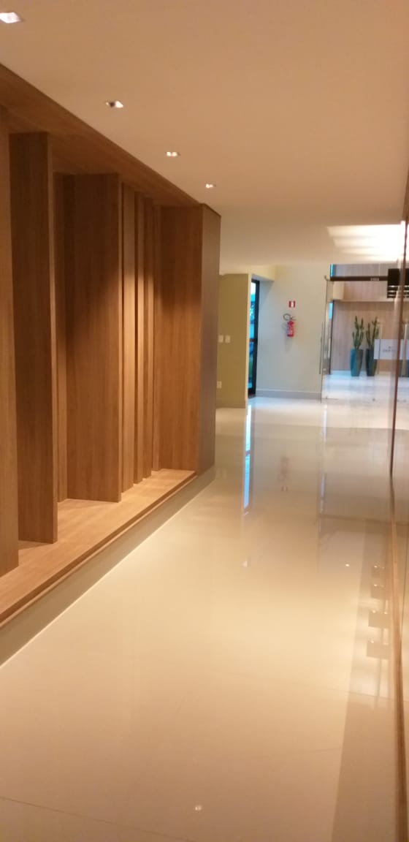
PINTURA DE ALTO PADRÃO

Slide 16
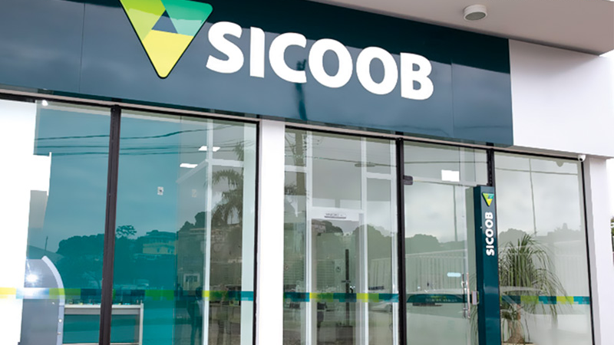
Reforma da agência de Boqueirão - PB

Slide 17
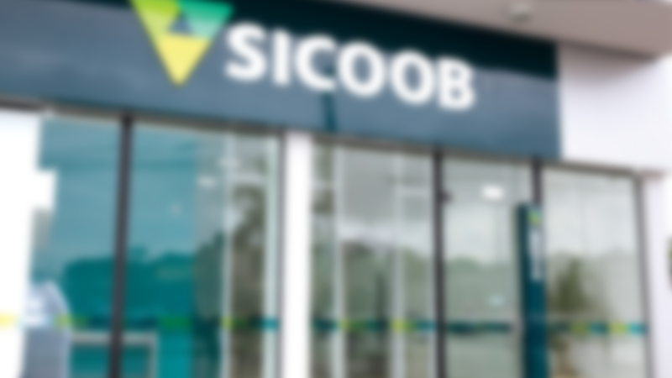
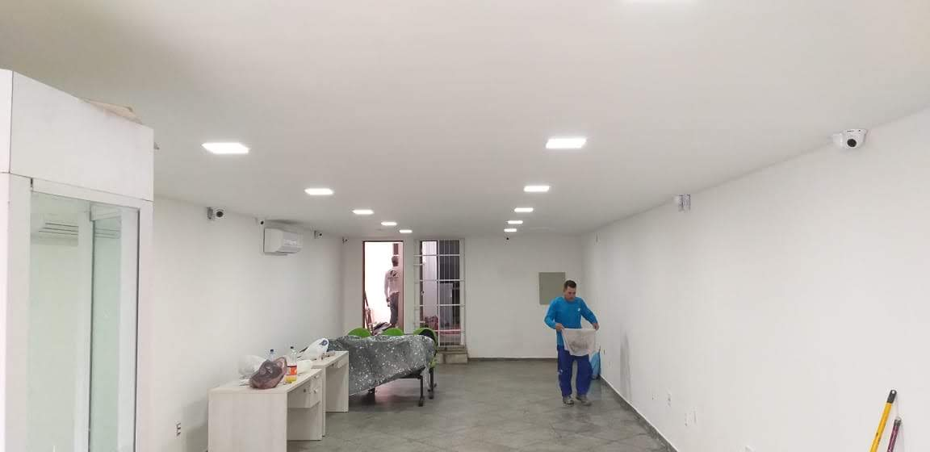
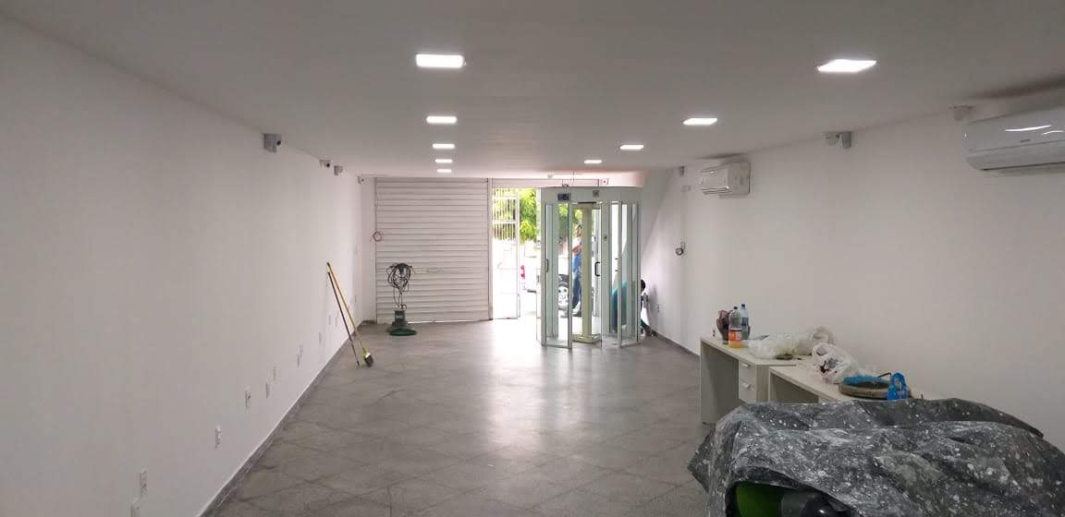
Reforma

Slide 18
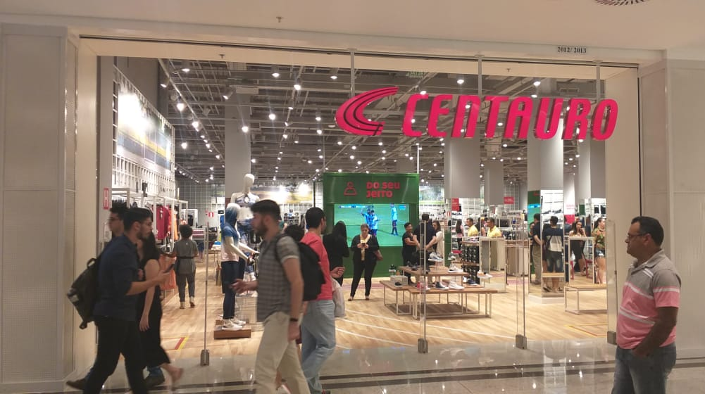
CENTAURO
Shopping Partage
Pintura de loja da Centauro no Shopping Partage de Campina Grande.

Slide 19
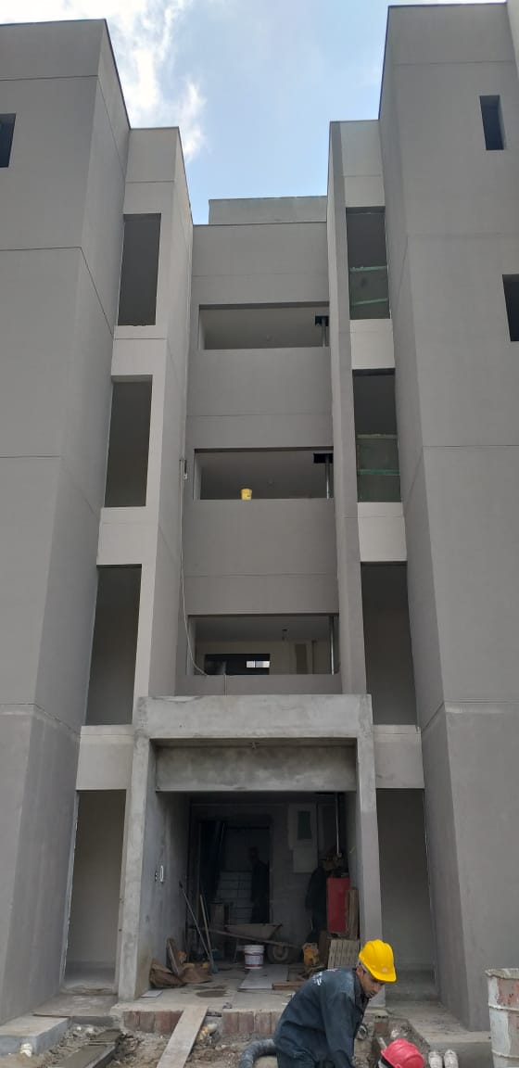
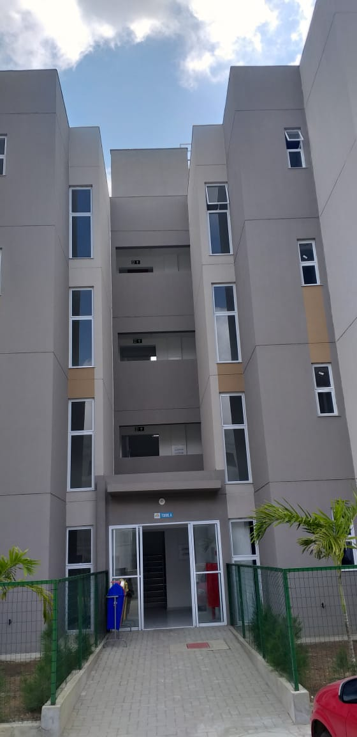
VILLA CAPRI
Construtora Verts
Pintura de 64 apartamentos e textura da fachada.

Slide 20
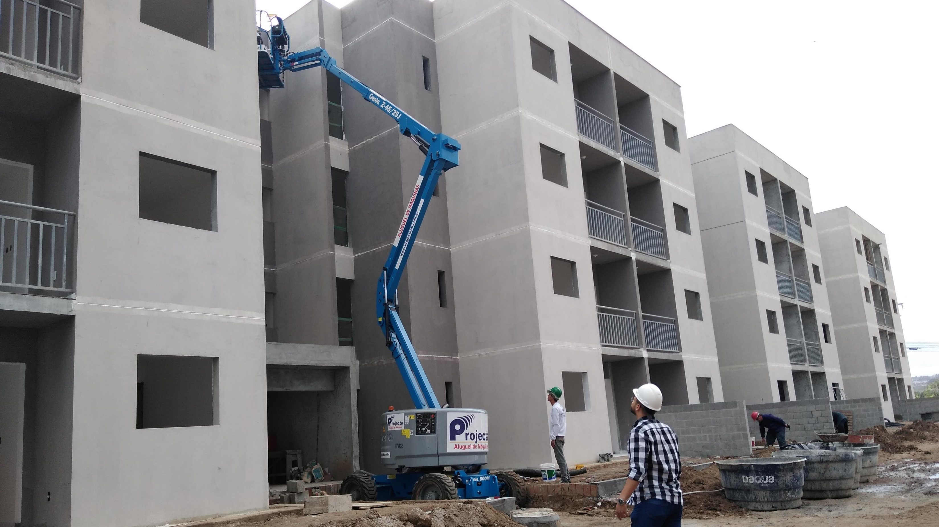
TEXTURA EM FACHADA

Slide 21
HOSPITAL HELP
Grupo Facisa

Slide 22
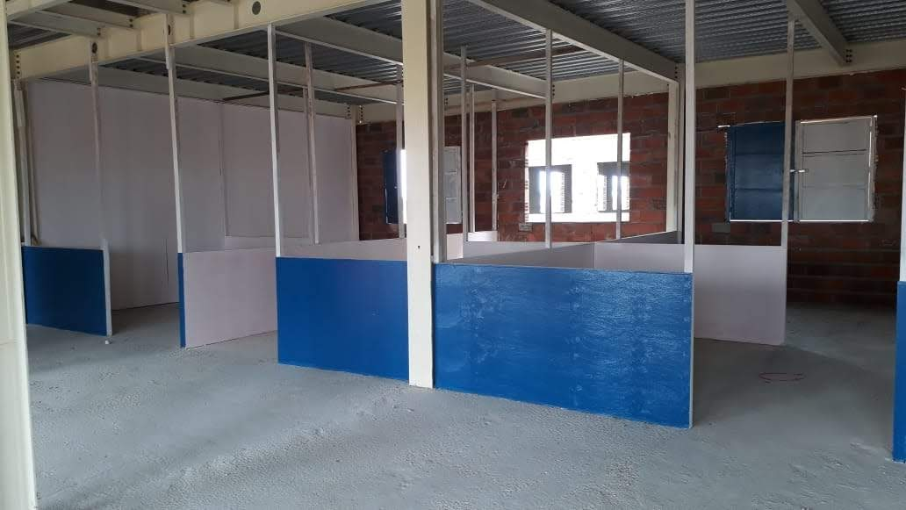
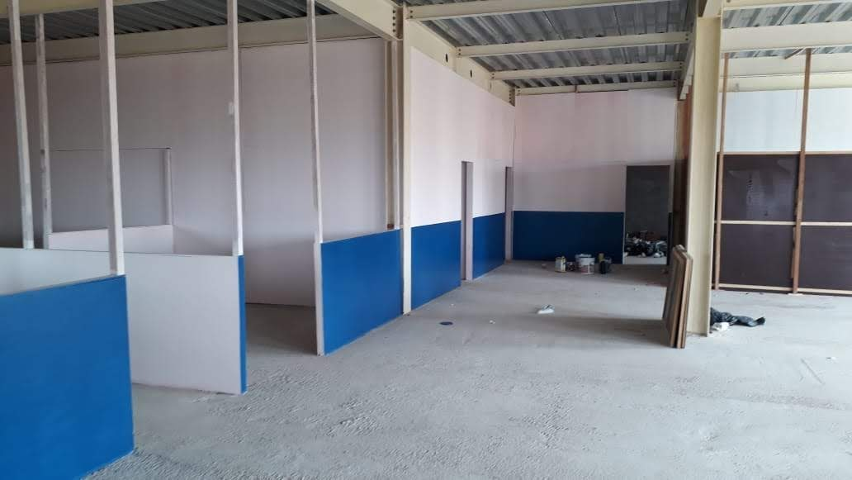
PINTURA DO CANTEIRO DE OBRAS

Slide 23
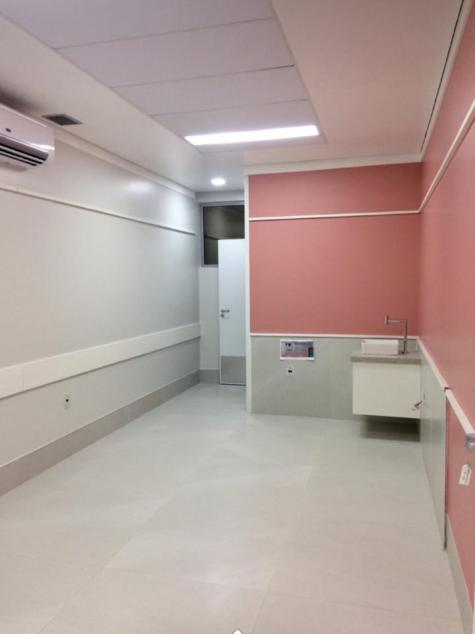
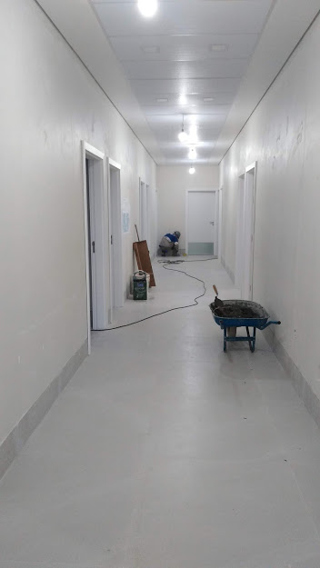
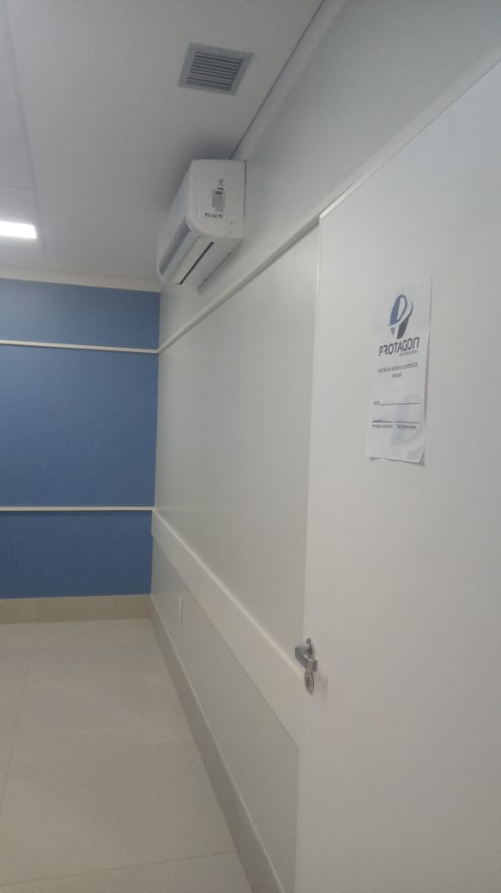
PINTURA HOSPITALAR

Slide 24
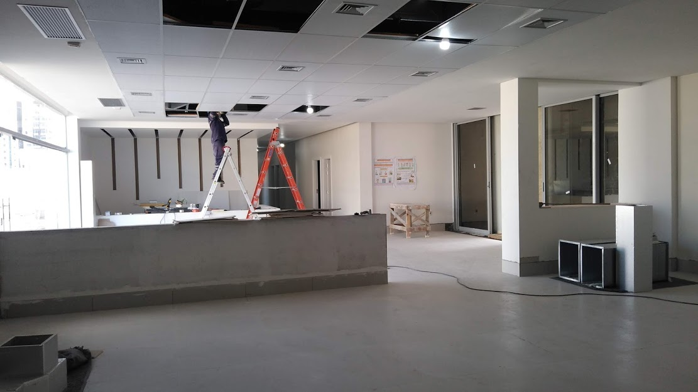
PINTURA HOSPITALAR PADRÃO INTERNACIONAL

Slide 25
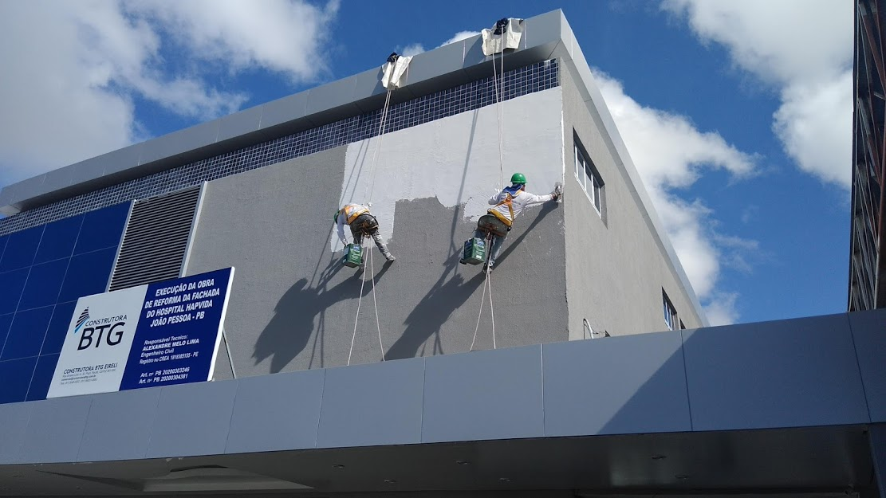
HAPVIDA
João Pessoa - PB
Textura de fachada

Slide 26
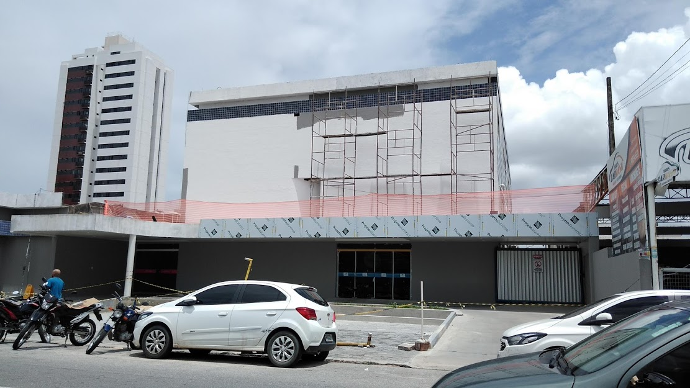
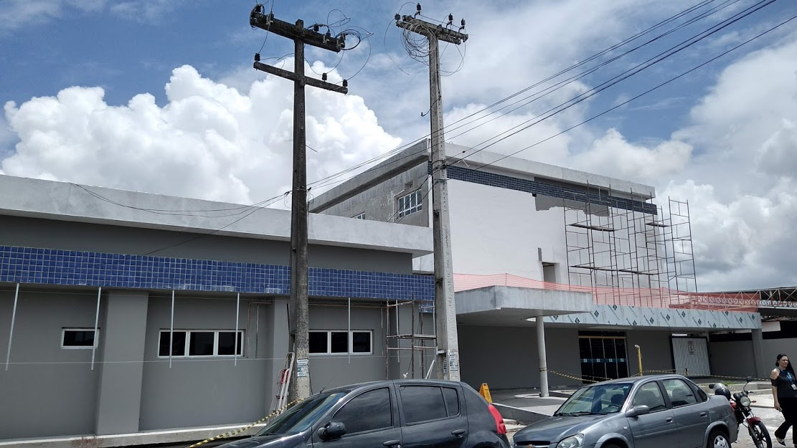
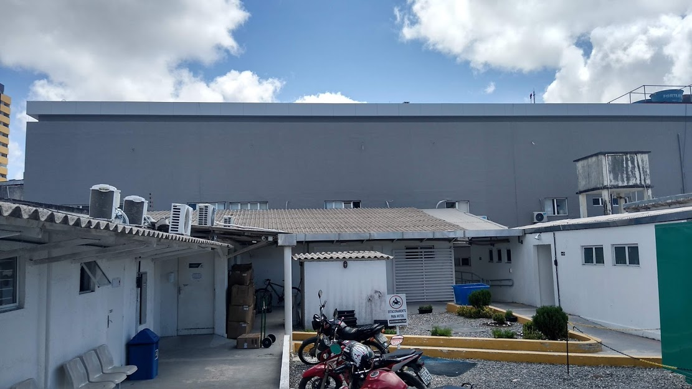
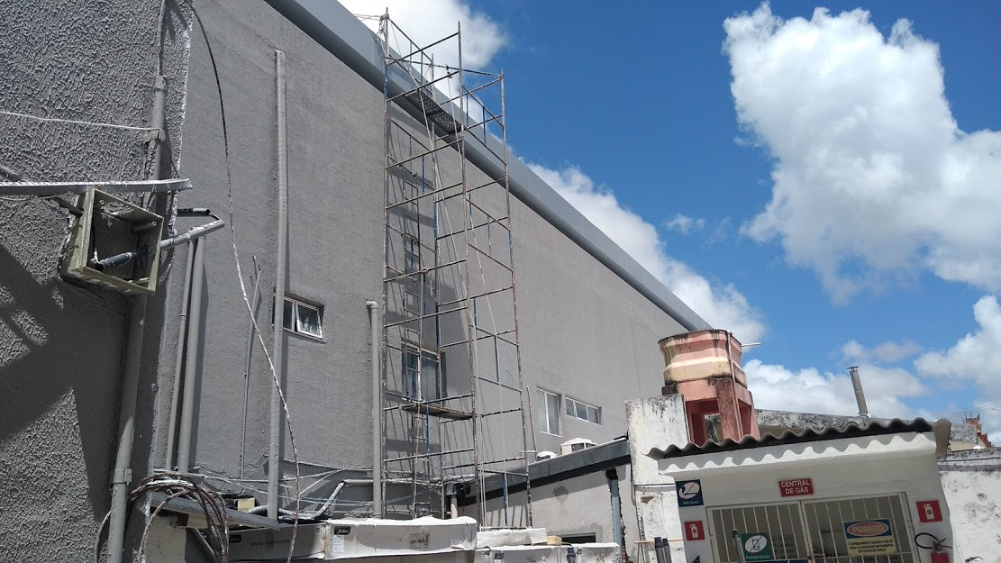

Slide 27
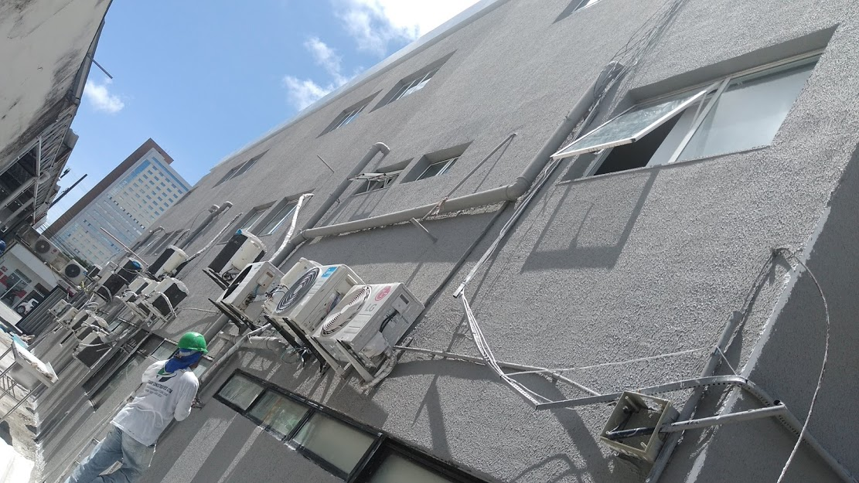

Slide 28
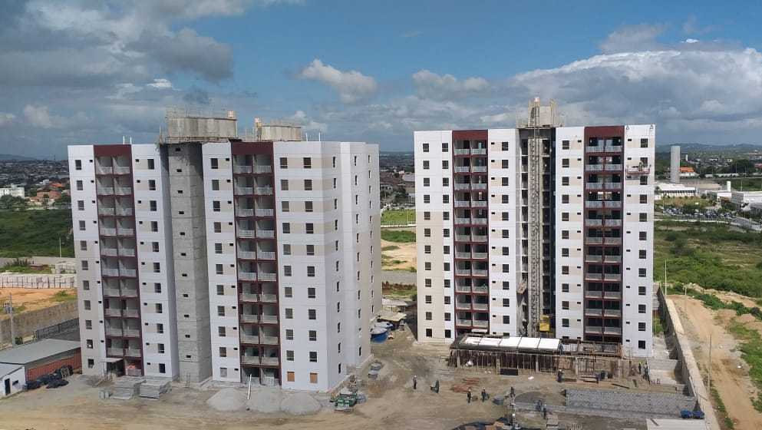
CONTRAPISO, REVESTIMENTO CERÂMICO E PINTURA DE 272 APTOS
BELLAGIO RESIDENCE
Construtora Rocha e Farias

Slide 29
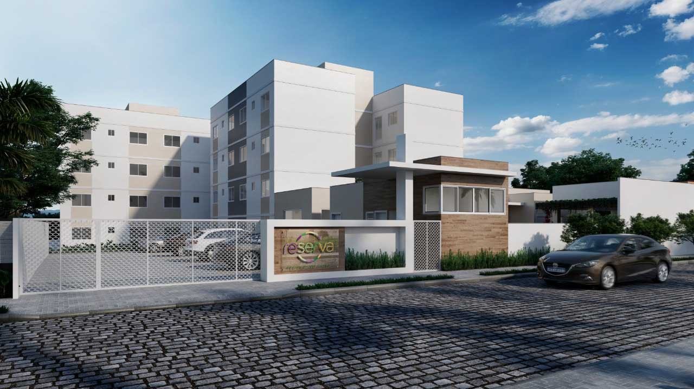
RESIDENCIAL RESERVA
Construtora Wanderley

Slide 30
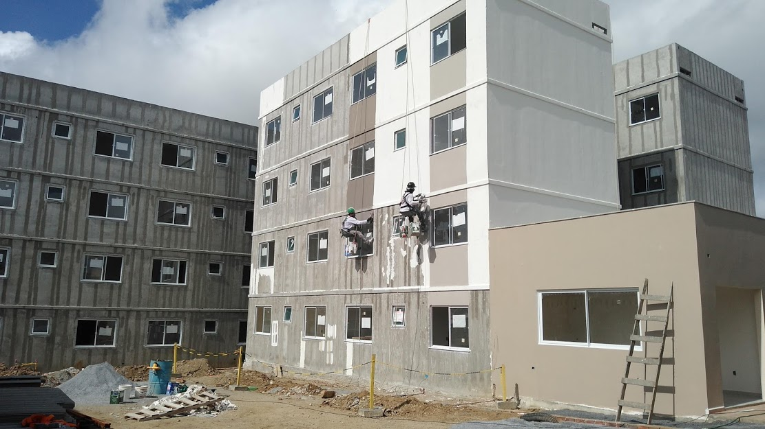
Textura de fachada

Slide 31
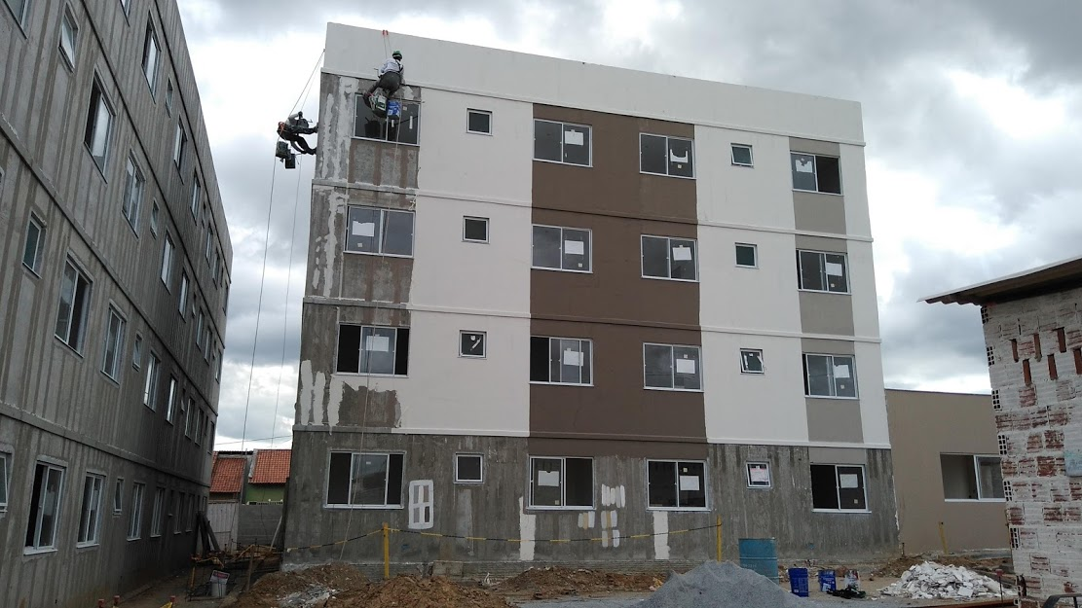
Textura de fachada

Slide 32
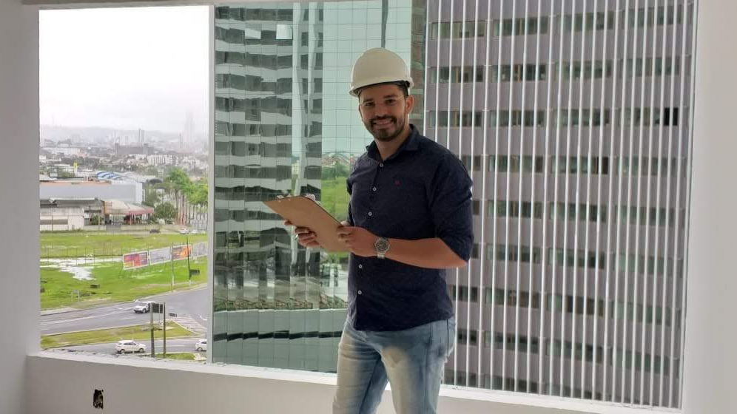
ACOMPANHAMENTO E GESTÃO Dos serviços

Slide 33
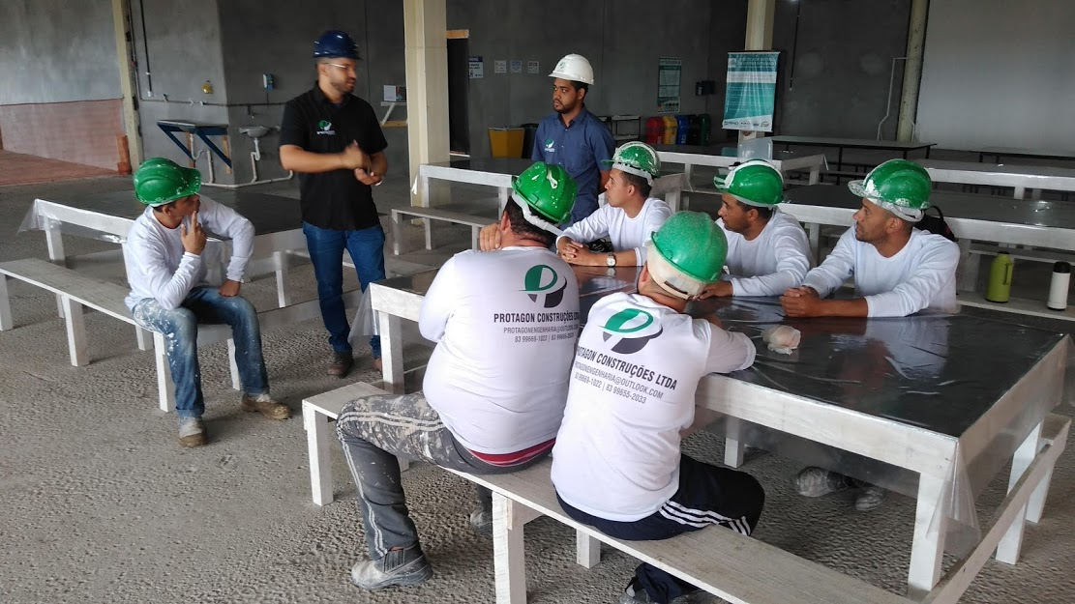
TREINAMENTOS

Slide 34
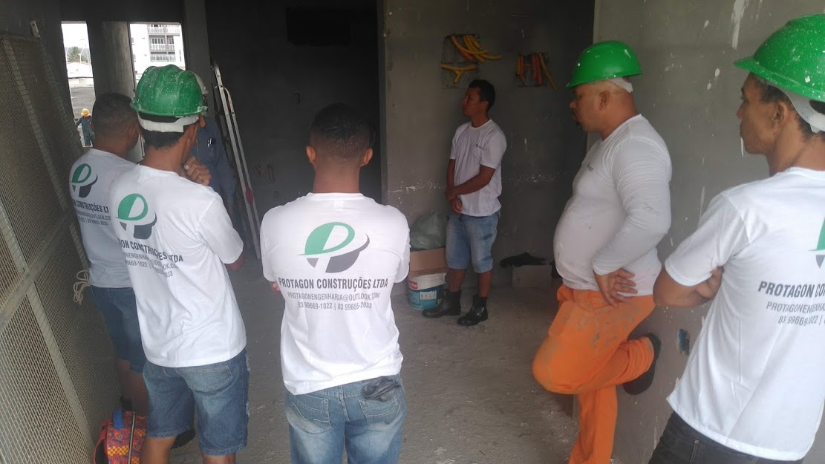
REUNIÕES DE ALINHAMENTO DA QUALIDADE E PRODUTIVIDADE

Slide 35
+
+
+
388.640m² de área
PINTADA
21.304m² de TEXTURA DE FACHADA
20.400m² de CONTRAPISO e revestimento CERÂMICO

Slide 36
CLIQUE NOS ÍCONES PARA FALAR CONOSCO.
83 99669-1022 | 83 99655-2033
protagonengenharia@outlook.com

